Slide 1


PREVIDÊNCIA COMPLEMENTAR PARA MUNICÍPIOS
Newton Conde

Slide 2
PREVIDÊNCIA COMPLEMENTAR DO SERVIDOR
VALE LEMBRAR
PREVIDÊNCIA BÁSICA
+
PREVIDÊNCIA COMPLEMENTAR
Benefícios limitados ao teto do RGPS (R$ 5.839,45)
Benefícios equivalentes ao saldo na conta individual do servidor
RPPS – BD-MUTUALISMO
PREV. COMPL.– CD-INDIVIDUAL

Slide 3
NÃO SE PODE DESPREZAR O ALTO CUSTO
DOS BENEFÍCIOS PREVIDENCIÁRIOS

Slide 4
OBS: VIDE EXEMPLOS NOS SLIDES 16 E 17

Slide 5
SITUAÇÃO ATUAL DOS PLANOS DE BENEFÍCIOS
= DESEQUILIBRADOS - DEFICITÁRIOS =
É DIFÍCIL EQUILIBRAR UM PLANO PREVIDENCIÁRIO DEFICITÁRIO SEM REDUZIR BENEFÍCIOS E SIM AUMENTANDO AS RECEITAS COM CONTRIBUIÇÃO;
A IMPOSSIBILIDADE DE AUMENTAR CONTRIBUIÇÕES DOS SERVIDORES, LOGO AS INSUFICIÊNCIAS, CERTAMENTE, SERÃO ABSORVIDAS PELO ENTE FEDERATIVO;

Slide 6
A AJUDA DA
PREVIDÊNCIA COMPLEMENTAR

Slide 7
EXCELENTE FERRAMENTA – CRIA-SE UM NOVO PLANO DE BENEFÍCIOS – CD, COM RECURSOS INDIVIDUALIZADOS

Slide 8
EFEITOS A MÉDIO E LONGO PRAZO – DEPENDE DE COMO O MUNICÍPIO IRÁ RENOVAR A MASSA DE SERVIDORES
QUANTOS SERVIDORES SERÃO ADMITIDOS COM REMUNERAÇÃO ACIMA DO TETO DO RGPS?
QUE TETO? Ministério da Economia - PORTARIA Nº 9, DE 15 DE JANEIRO DE 2019 - Art. 2º A partir de 1º de janeiro de 2019, o salário de benefício e o salário de contribuição não poderão ser inferiores a R$ 998,00 (novecentos e noventa e oito reais), nem superiores a R$ 5.839,45 ...
E AINDA ...

Slide 9
OS SERVIDORES QUE INGRESSARAM COM REMUNERAÇÃO ABAIXO DO TETO, OU MESMO OS QUE JÁ ESTAVAM NO QUADRO ANTES DA INSTITUIÇÃO DO PLANO DE PREVIDÊNCIA COMPLEMENTAR, PODERÃO ADERIR AO PLANO DE PREVIDÊNCIA COMPLEMENTAR, SEM A CONTRAPARTIDA DO PATROCINADOR, E AJUDARÃO NAS DESPESAS ADMINISTRATIVAS DO PLANO.

Slide 10
SOLUÇÃO ACELERADORAS: MIGRAÇÕES, COM “BENEFÍCIOS ESPECIAIS”
O PROCESSO DE MIGRAÇÃO CONSISTE NA OPÇÃO DE SERVIDORES QUE INGRESSARAM ANTES DA INSTITUIÇÃO DA PREVIDÊNCIA COMPLEMENTAR EM ADERIR AO REGIME DE PREVIDÊNCIA COMPLEMENTAR.
BASE DE CÁLCULO
Teto RGPS
BENEFÍCIO HIPOTÉTICO
RPPS

Slide 11
BENEFÍCIO ESPECIAL
EXISTEM FÓRMULAS DE CÁLCULO PARA O “BENEFÍCIO ESPECIAL”, COMO EXEMPLO O ADOTADO PELA UNIÃO (LEI 12.618/12 - FUNPRESP):
BE= (MÉDIA 80% MAIORES SAL.CONTR (-) TETO RGPS) X
(*) 455 (35 ANOS) SE HOMEM,
390 (30 ANOS) SE MULHER OU PROFESSOR DE EDUC. INFANTIL E ENSINO FUND. E
325 (25 ANOS) SE PROFESSORA DE EDUC. INFANTIL E DO ENSINO FUND.
QT CONTR RPPS
TEMPO TOTAL*

Slide 12
CUSTEIO X BENEFÍCIO

Slide 13
PLANO DE CUSTEIO
PROGRAMADOS
APOSENTADORIAS
CONTRIB
SEGURADORA
INVALIDEZ
PENSÃO
PECÚLIO
RISCO
DESP ADM
EFPP

Slide 14
CUSTEIO X BENEFÍCIO
A GRANDES INCÓGNITAS:
- REMUNERAÇÃO;
- LONGEVIDADE; e
- RENTABILIDADE.

Slide 15
REMUNERAÇÃO

Slide 16
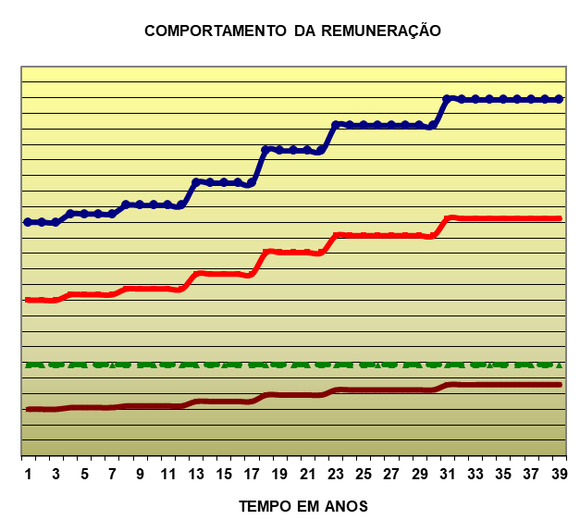
METAS: BENEFÍCIOS
TETO RGPS

Slide 17
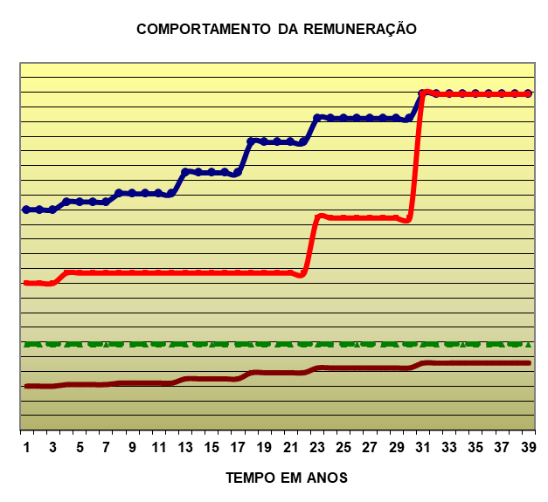
METAS: BENEFÍCIOS
TETO RGPS

Slide 18
LONGEVIDADE

Slide 19
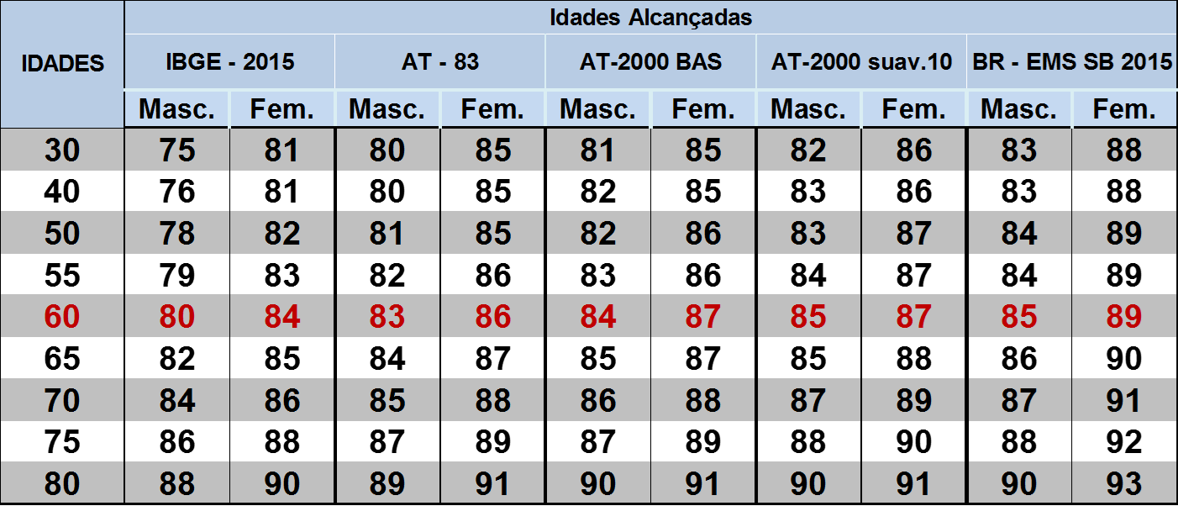
METAS: CONTRIBUIÇÃO E BENEFÍCIOS
TÁBUA DE MORTALIDADE: BR 2015 P/SEXO

Slide 20
RENTABILIDADE

Slide 21
METAS
DE
RENTABILIDADE

Slide 22
CUSTEIO X BENEFÍCIO
PARA FAZER FRENTE AS TRÊS INCÓGNITAS:
REMUNERAÇÃO, LONGEVIDADE e RENTABILIDADE É FUNDAMENTAL O PLANEJAMENTO PREVIDENCIÁRIO.

Slide 23
PREVIDÊNCIA COMPLEMENTAR
CONCLUSÃO
AO SISTEMA DE PREVIDÊNCIA SE TORNA MAIS BARATO, O QUE É BOM PARA O ENTE FEDERATIVO E PARA A PRÓPRIA SOCIEDADE;
PARA O SERVIDOR É A POSSIBILIDADE DE OTIMIZAR SEU BENEFÍCIO E DE SE DESVINCULAR, PARCIALMENTE, DA DEPENDÊNCIA PREVIDENCIÁRIA DO ENTE FEDERATIVO;

Slide 24
PREVIDÊNCIA COMPLEMENTAR
CONCLUSÃO
EXISTEM MECANISMOS NA LEGISLAÇÃO QUE DÃO SEGURANÇA AO SERVIDOR:
NA DESISTÊNCIA = RESGATE DE CONTRIBUÇÕES: 100% DELE E MAIS PARTE DO PATROCINADOR;
E AINDA, A PORTABILIDADE, O BENEFÍCIO PROPORCIONAL DIFERIDO (BPD) E O AUTOPATROCÍNIO.

Slide 25
PREVIDÊNCIA COMPLEMENTAR
CONCLUSÃO
O PLANO DE BENEFÍCIO PROPOSTO PARA OS MUNICÍPIOS É O MULTIPATRO- CINADO, MAS NÃO SOLIDÁRIO, TENDO O CUSTO ADMINISTRATIVO RATEADO ENTRE AS PATROCINADORAS.
OS ENTES FEDERATIVOS COM MAIS SERVIDORES, PROVAVELMENTE, IRÃO PATROCINAR UM PLANO EXCLUSIVO.

Slide 26
PREVIDÊNCIA COMPLEMENTAR
CONCLUSÃO
PODERÃO EXISTIR GANHOS IMEDIATOS AO COMPARARMOS AS CONTRIBUIÇÕES A SEREM RECOLHIDAS:

